Slide 1
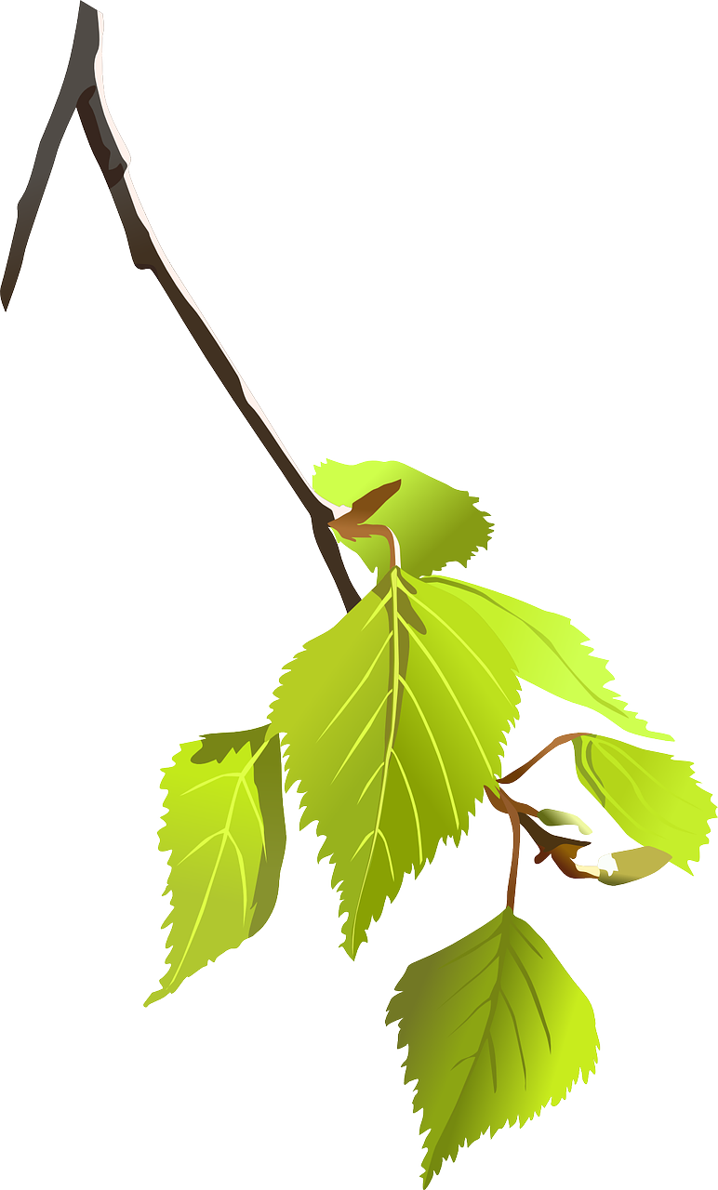
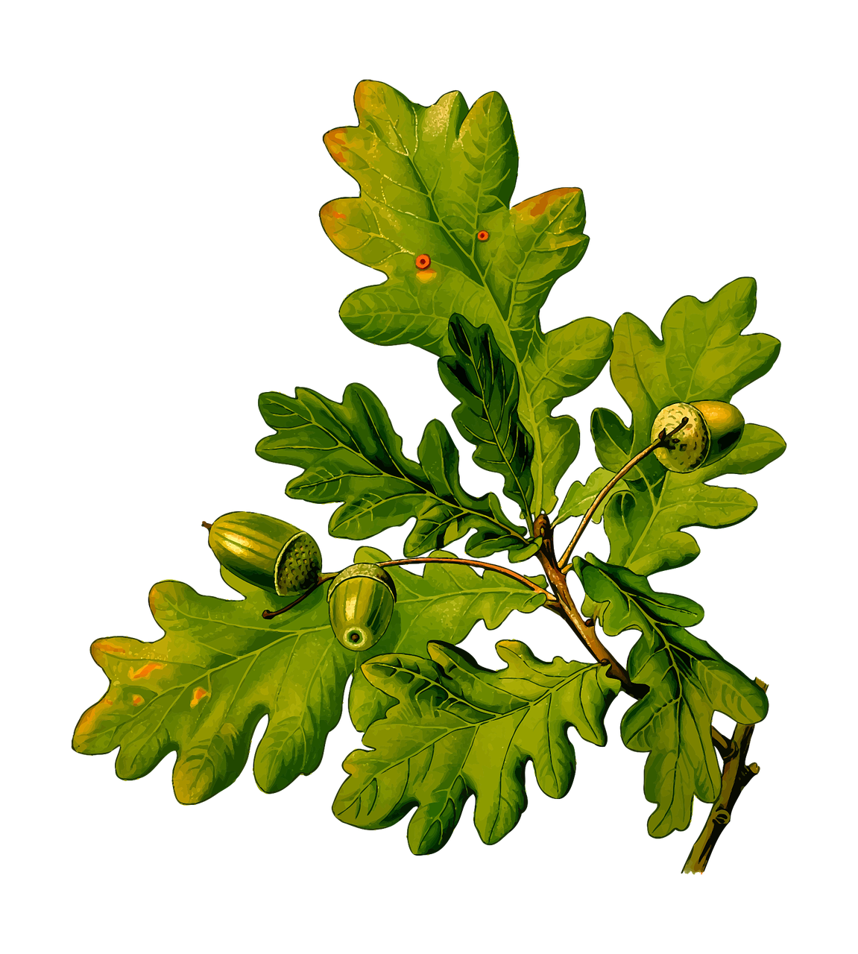
LE BOSQUET DE L’ECOLE MATERNELLE
Etude environnementale sur Carignan de Bordeaux
CHAD 2023

Slide 2
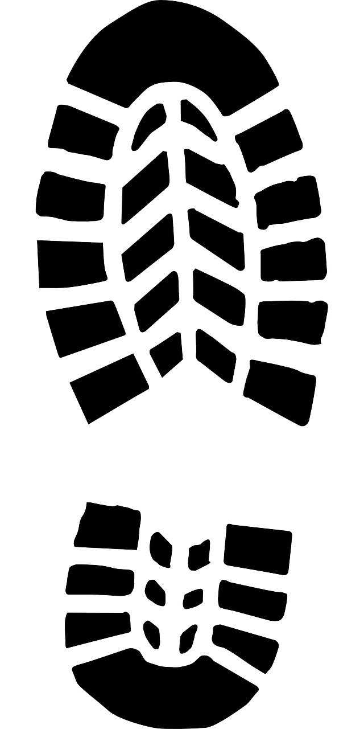
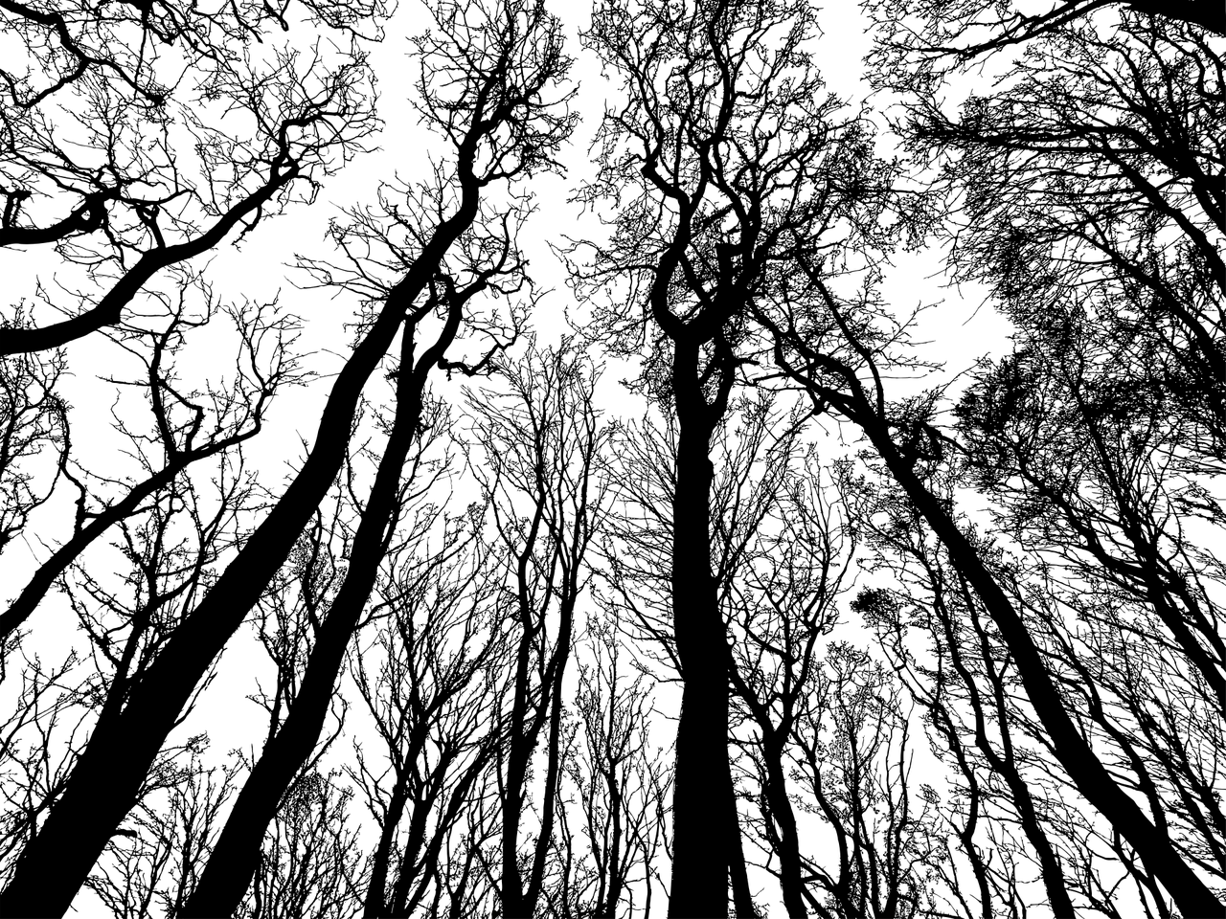
« Si, marchant dans la forêt, tu rencontres deux fois le même arbre, c'est que tu es perdu »
Proverbe chinois

Slide 3
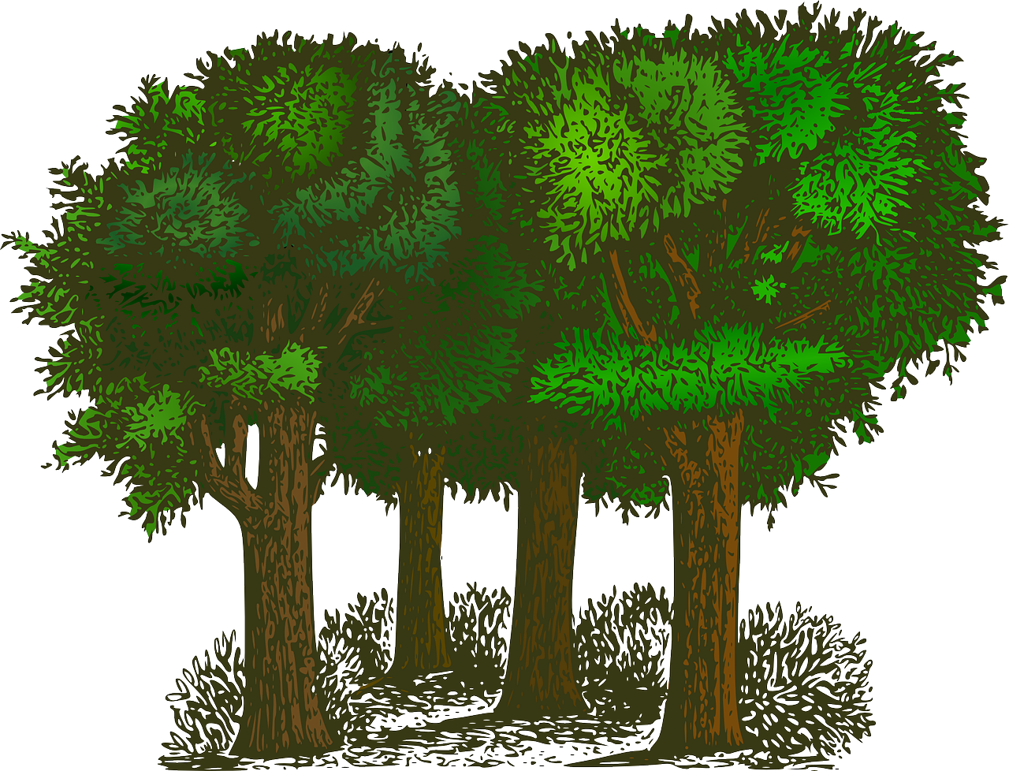
OBJECTIFS
Etude d’un ilot d’arbre en milieu urbain et friche arborée jointive
⬥ Prendre conscience de l’intérêt environnemental et patrimonial d’une micro-forêt
⬥ Savoir observer les arbres
⬥ Attirer l’attention sur l’individualité des arbres
⬥ Prendre conscience de la croissance des arbres selon plusieurs critères
⬥ Evaluation du stock de bois sur pied et son équivalent en énergie
⬥ Bilan carbone
⬥ Bilan économique théorique

Slide 4
Localisation et surface

Slide 5
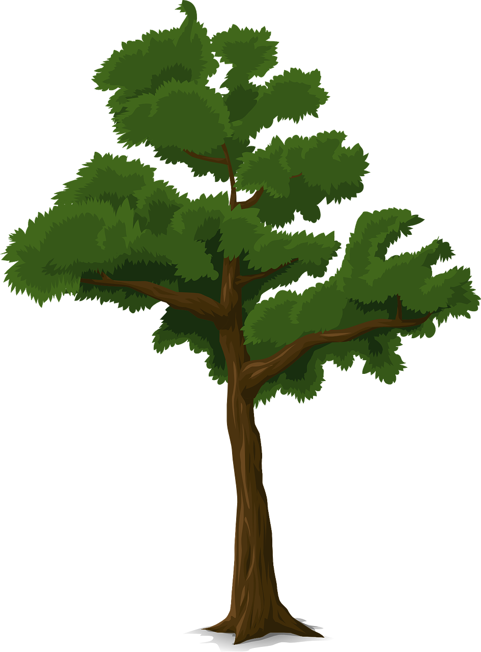
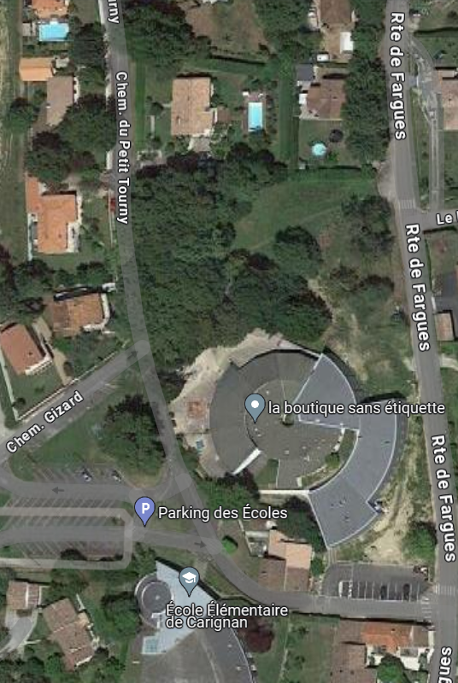
Lieu -dit Petit Tourny
Parcelle cadastrale : AW9
partie Forme : Quadrilatère
Limite Nord : Enclos bâti sur 31m
Limite Sud : Ecole maternelle sur 23m
Limite Est : Friche arborée sur 24m
Limite Ouest ; Chemin du Petit Tourny sur 56 m
Surface estimée à 1356 m2 soit 0ha1356

Slide 6
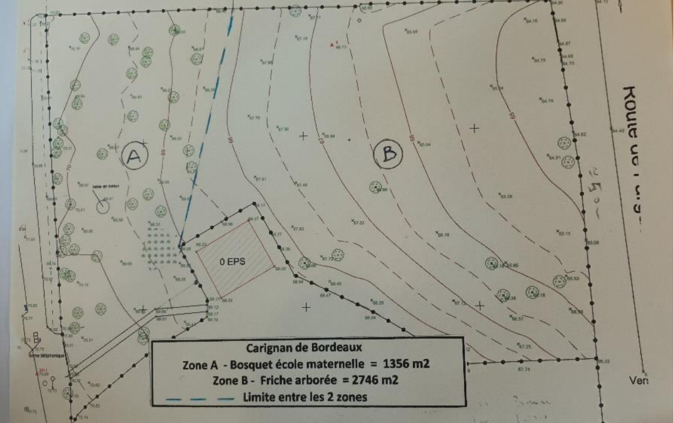

Slide 7
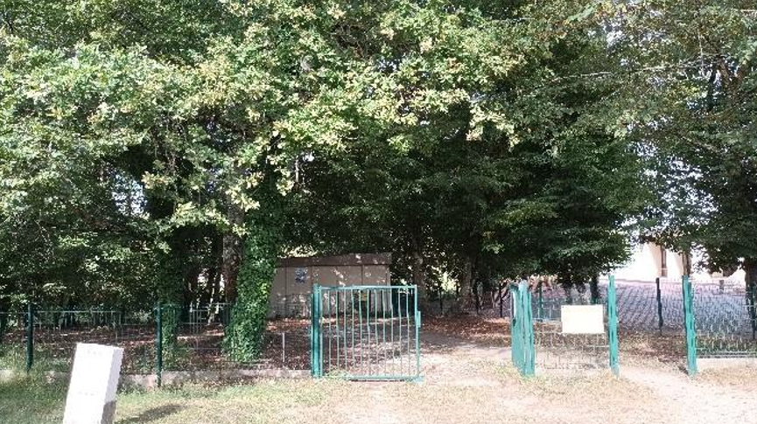
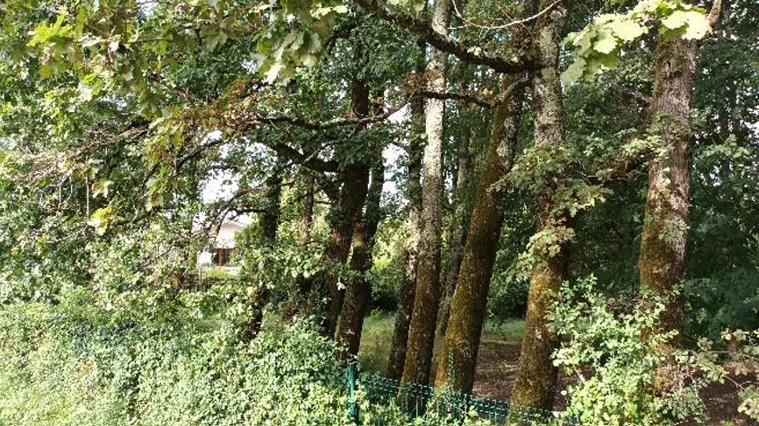
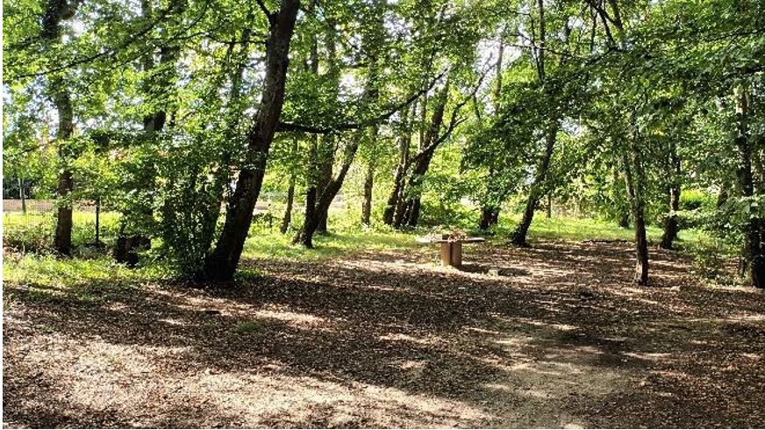
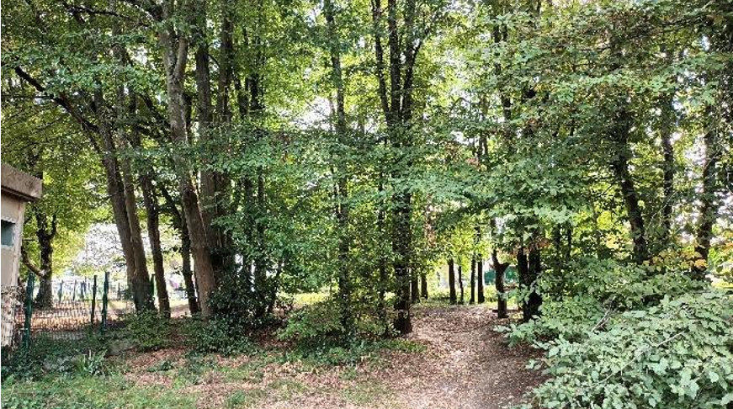
Entrée dans le bosquet par chemin Petit Tourny
Lisière chemin Petit Tourny
Sous étage avec mobilier urbain : table ronde en ciment
Futaie vue coté route de Fargues, à l’Est

Slide 8
Pression humaine et fréquentation
Nature du sol
Sol compacté, peu de litière en surface.
Il semble que la partie superficielle du terrain soit un apport de remblai
apporté lors de la création de l’école maternelle en 1972.
Sol argilo calcaire en profondeur.
Végétation
Peu de végétation de sous étage du fait de l’effet d’ombrage de la canopée.
En bordure ouest, le long de la clôture ; graminées et laiche (Carex) et orobanche.
Lieu de passage pour aller du Bourg à l’allée des châteaux via Fargues par le chemin de Bouteronde par les marcheurs.
Fréquentation par les riverains et les familles des pour aller aux écoles maternelle (110 élèves) et primaire 120 élèves).
Accès par un portail à « La boutique sans étiquette »
Ilot de fraicheur pour les enfants des écoles
Equipement : clôture, portail et table ronde en ciment pour l’accueil du public

Slide 9
inventaire

Slide 10
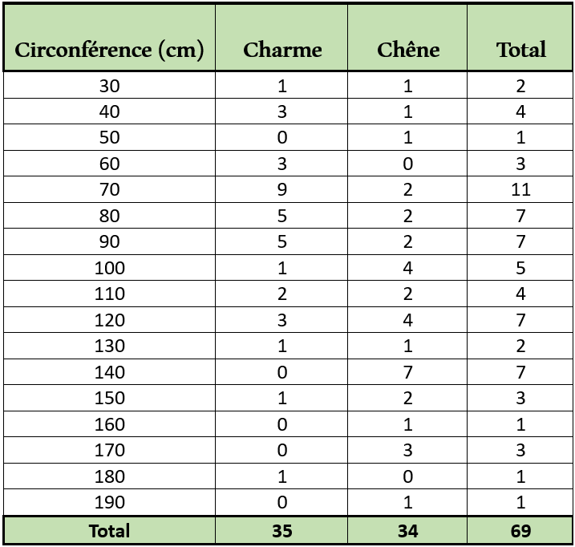
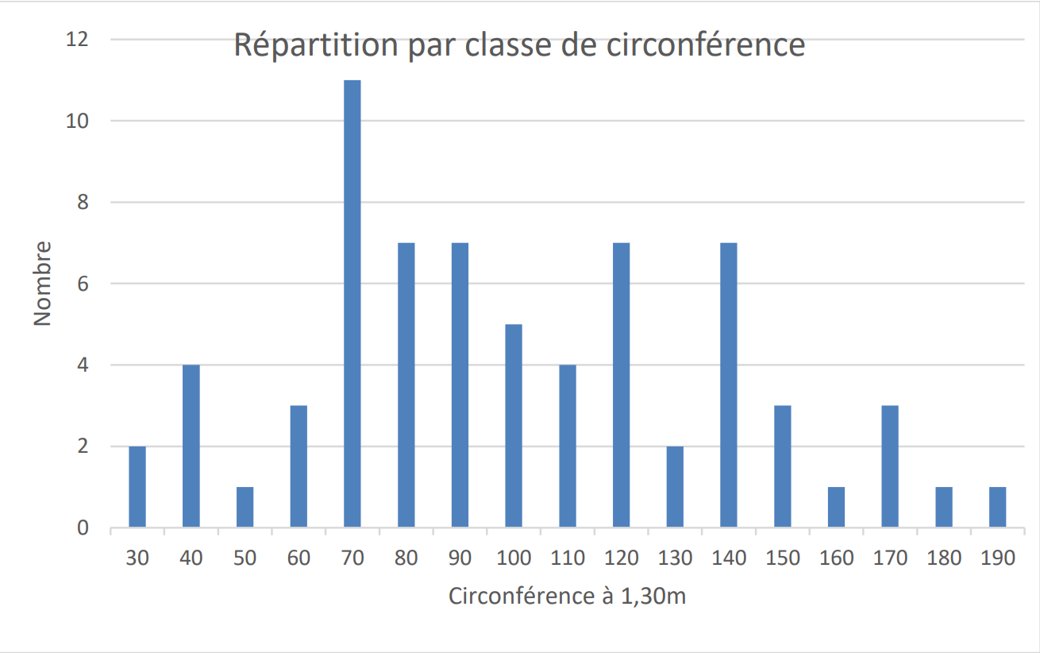
Inventaire pied à pied par essence
Mesure pied à pied des circonférences à 1,30m de hauteur au compas forestier regroupement par classe de 10 à 10 cm.

Slide 11
Etude
dendromètrique

Slide 12
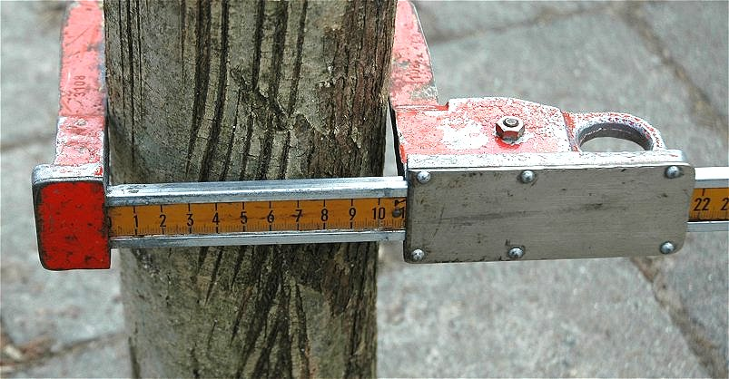
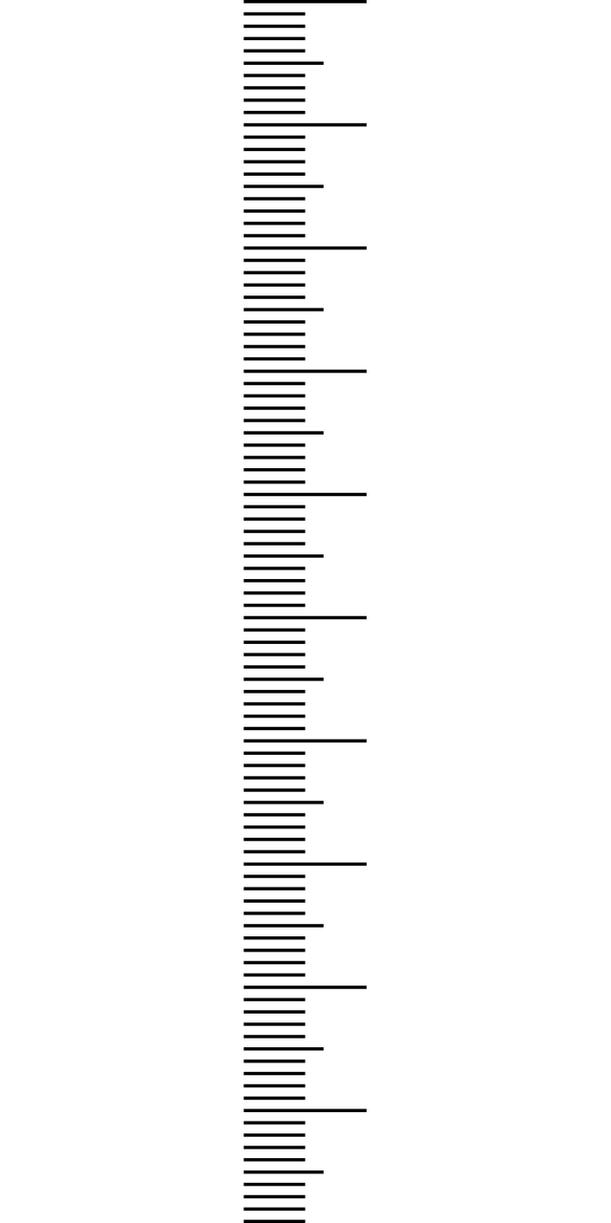
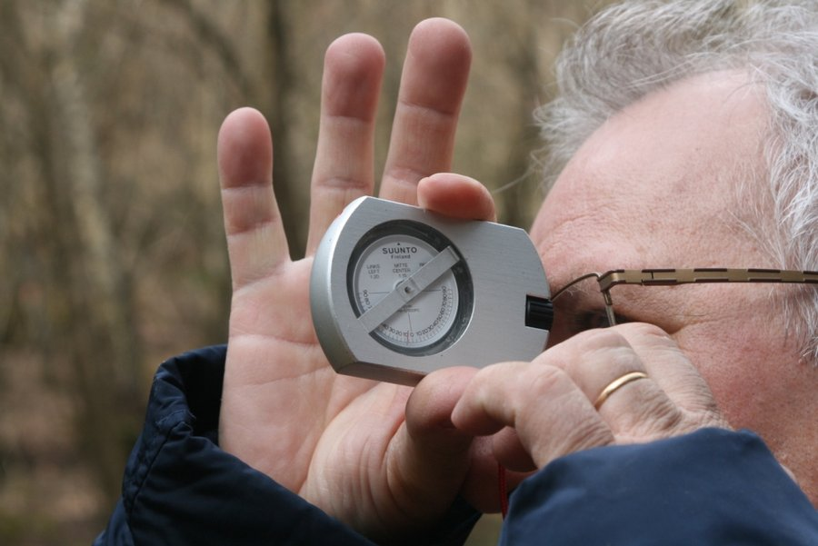
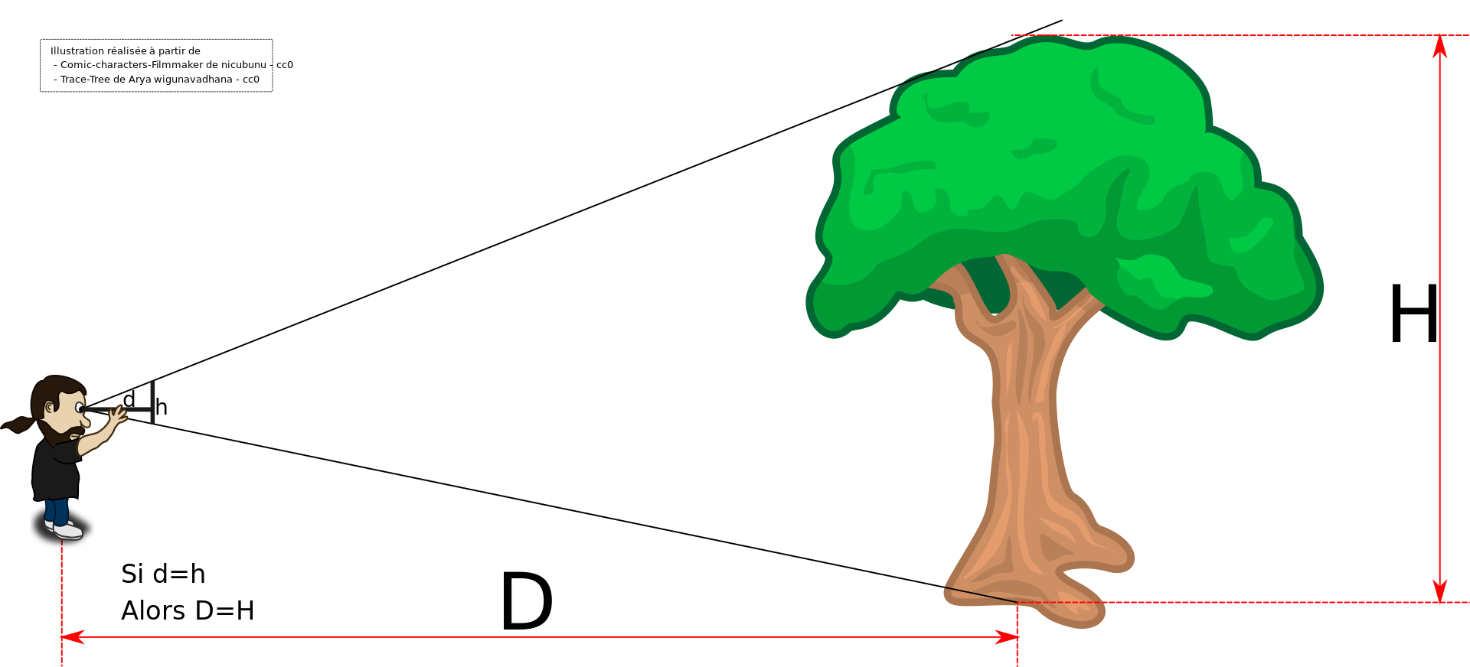
La dendrométrie désigne l'opération qui (pour l'écologue, le sylviculteur ou l'acheteur de bois) mesure le diamètre des arbres.
Par extension, ce mot désigne aussi l'opération qui par différents moyens mesure certaines caractéristiques physiques quantifiables des arbres (et/ou de peuplements) :
Le diamètre (mesuré à hauteur de poitrine) ; la hauteur, volume (cubage) ; l’épaisseur de l’écorce ; la forme ; l’âge ; la nature ; l’état et le volume ou le diamètre du bois-mort.
On peut alors ainsi produire des valeurs moyennes, minima et maxima pour le diamètre et la taille, la densité du bois, le volume moyen, facteur d’élancement...
Ces valeurs sont d'intérêt économique, mais peuvent aussi aider à mesurer l'état de conservation du milieu et à mieux planifier la gestion forestière.
Compas forestier
Dendromètre
Mesure avec un dendromètre

Slide 13
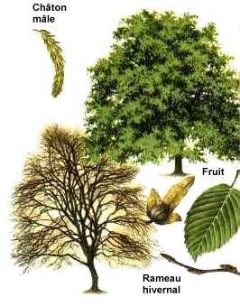
Le Charme
Histoire et symbolique
Le charme est le symbole de la Loyauté Son bois est le plus dur d’Europe et il s’adapte partout. Les Celtes s’en servaient pour protéger leurs fermes car ses haies sont impénétrables. Comme il résiste à toutes les intempéries, il est devenu un symbole de fidélité et de droiture.
Symbole de vitalité et de rusticité : l’adage « se porter comme un charme » illustre bien sa vitalité.
Carpinus betulus
Circonférence de 30 à 180 cm avec une plus grande fréquence de 70 à 90 cm et une moyenne de 85cm
Hauteur totale biologique de 18 à 20m
Hauteur moyenne bois commercial estimée à 8m
Décroissance métrique de 4% par mètre au-dessous de 20 m
Volume unitaire commercial de 271 dm3 soit 0,271m3 calculé à parti de la circonférence moyenne
Soit pour 35 tiges dans le bosquet un volume total de 8m3
Botanique
De la famille des bétulacées, le charme est une espèce monoïque.
Son écorce est fine et lisse qui s’apparente à un muscle (statues en marbre de de Léonard de Vinci )
Il a une forte marcescence et ses feuilles se confondent facilement avec celles du hêtre : « Le Charme d’Adam est d’être à poils »
Ces fruits sont appelés : akènes.
Son bois dur est difficile à travailler mais fabrication d’outil est réalisable,
Bois de feu : bon pouvoir calorifique aussi bon que le chêne (+12 pour cent)

Slide 14
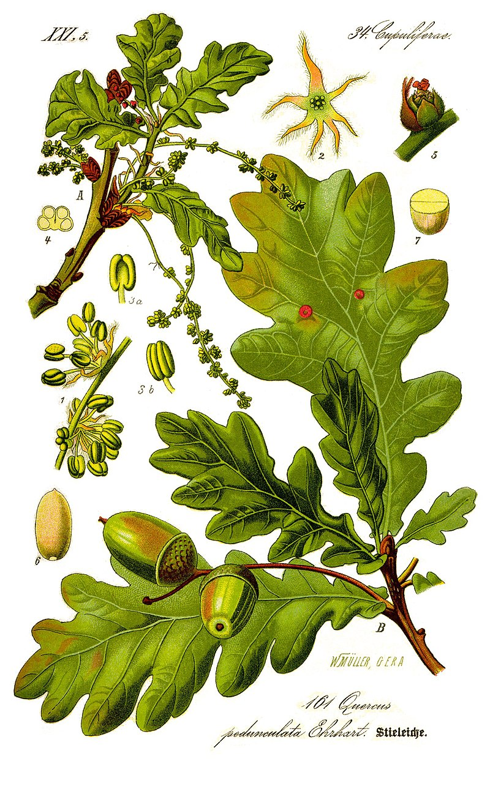
Le Chêne
Histoire et symbolique
Le Chêne symbolise la force invincible, la résistance, la solidité, la justice, la communication entre le ciel et la terre, l’hospitalité, la générosité, et la majesté12. Les Celtes considéraient le chêne comme leur arbre préféré, car il symbolisait la force, le leadership et le courage3. Le chêne est également un symbole de puissance et de longévité
Quercus robur
Circonférence de 30 à 190 cm avec une plus grande fréquence de 100 à 140 cm et une moyenne de 110 cm
Hauteur totale biologique de 20 à 23m
Hauteur moyenne bois commercial estimée à 10m
Décroissance métrique de de 4% par mètre au-dessous de 20 m
Volume unitaire commercial de 501 dm3 soit 0,501m3 calculé à partir de la circonférence moyenne
Soit pour 34 tiges dans le bosquet un volume total de 17m3
Botanique
Le chêne pédonculé (Quercus robur ) est une espèce d'arbres à feuillage caduc originaire des régions tempérées d'Europe, appartenant à la famille des Fagacées. Son fruit est porté par un long pédoncule.
Le chêne est une espèce monoïque,
Son nom latin Quercus robur signifie « chêne robuste ».
Ses feuilles presque sessiles, forment 2 oreillettes à la base du limbe et ses glands sont groupés
Son écorce grise est lisse et brillante chez les jeunes arbres (jusqu'à 20-30 ans) puis devient sombre, épaisse et densément fissurée en plaques rectangulaires ou hexagonales,
Très bon bois de feu, largement utilisé sans toutes sortes de fabrications

Slide 15
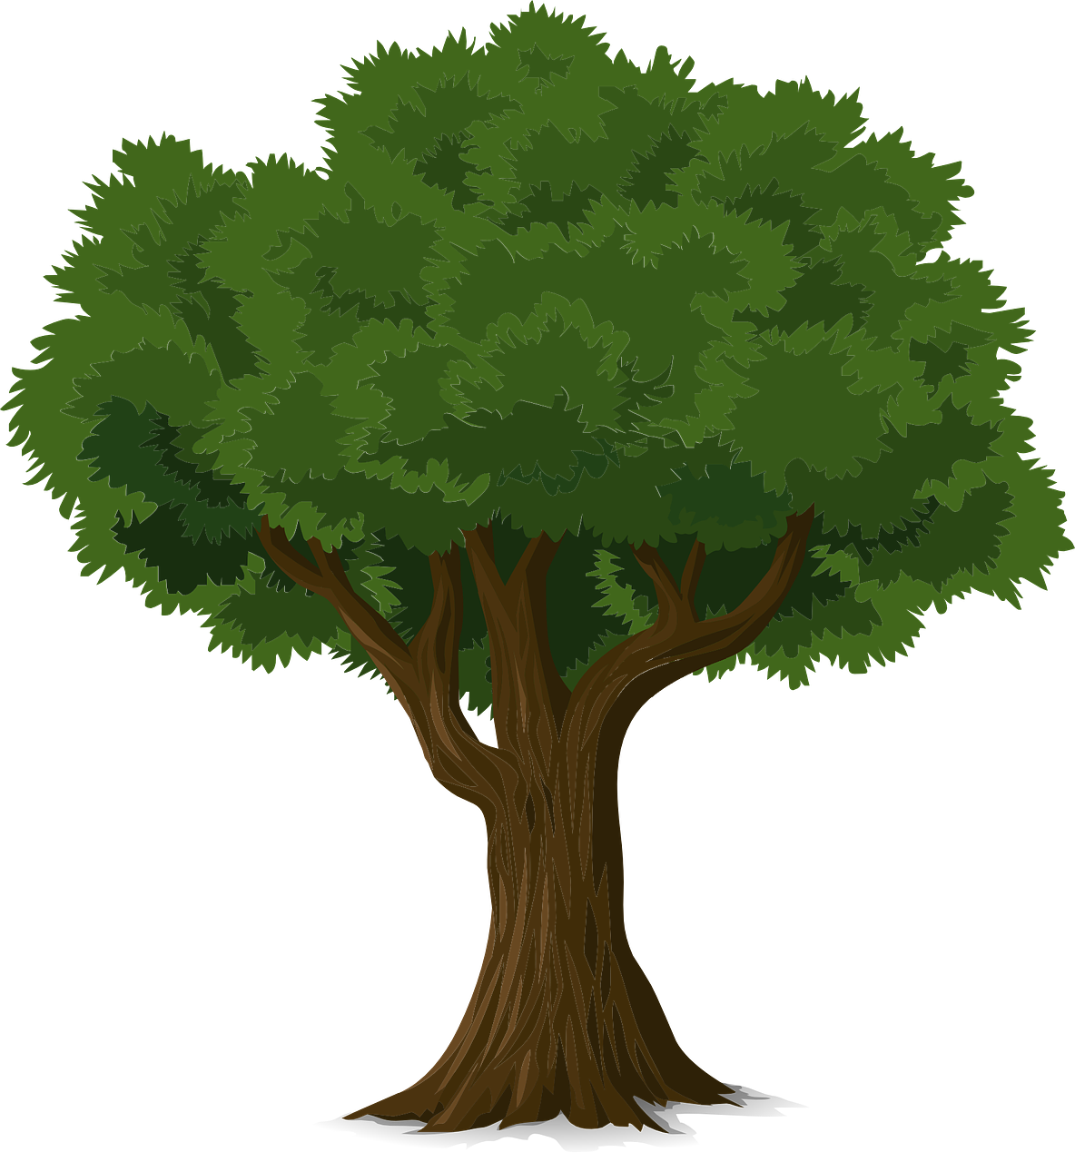
Nombre et densité
Avec 35 charmes et 34 chênes les effectifs des deux essences sont pratiquement équivalents
Avec un effectif de 69 arbres le bosquet présente une densité de 516 arbres /ha
Bonne répartition spatiale
Grume
Pièce de bois formée d'un tronc ou d'une portion de tronc non équarrie, généralement couverte de son écorce (mais le terme peut aussi s'appliquer au « bois rond » écorcé, voire débarrassé de son aubier). Les arbres abattus, simplement ébranchés et laissés avec leurs écorces, deviennent des grumes.

Slide 16
Caractéristiques et morphologie
des essences

Slide 17
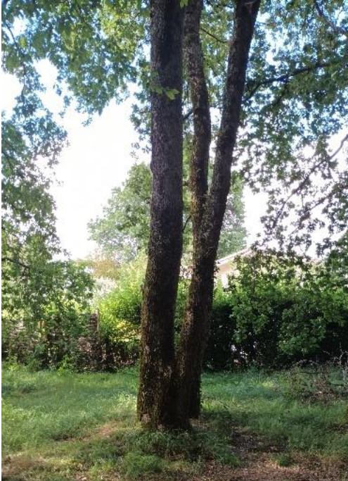
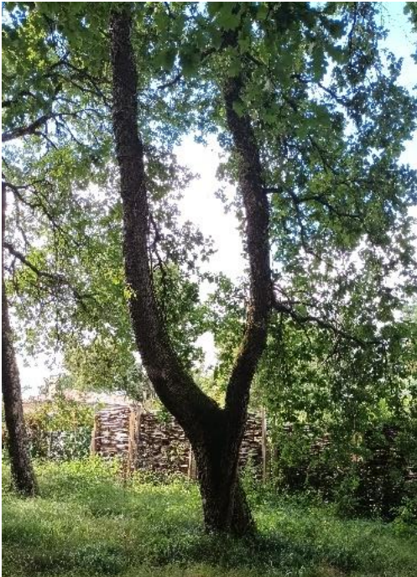
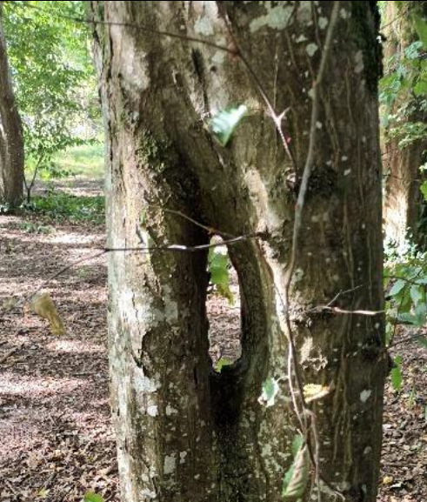
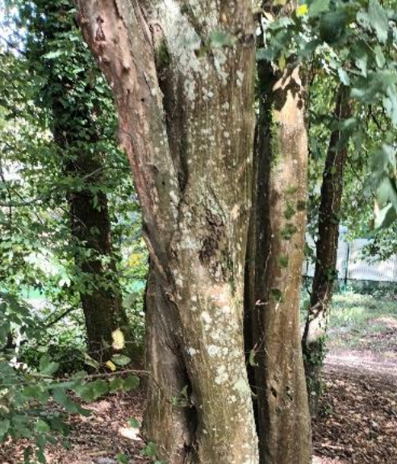
Population de charmes
Ecorce lisse et bois de teinte ivoire
Le tronc et les plus grosses branches sont parcourus de cannelures hélicoïdales très caractéristiques qui
permettent de le distinguer assez facilement du hêtre.
Ramure resserrée ou en fuseau
Curiosité : Œil issu d’une anastomose dans un arbre de 85 cm
Anastomose ou soudures de formes différentes sur 5 arbres à différents niveaux, on dit que les arbres s’embrassent.
Charme avec fourche basale en U
Charme avec fourche en V
Œil dans tronc de charme
Anastomose de troncs de charmes

Slide 18
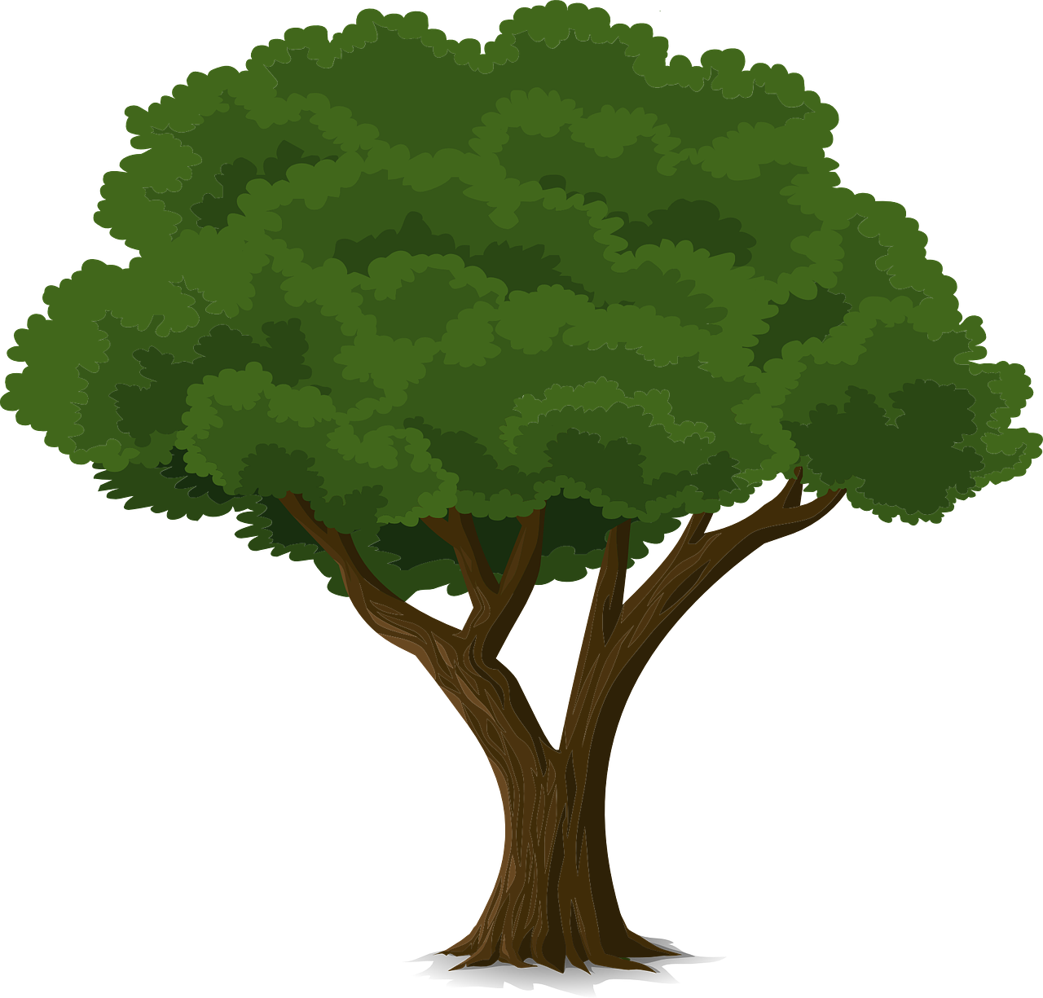
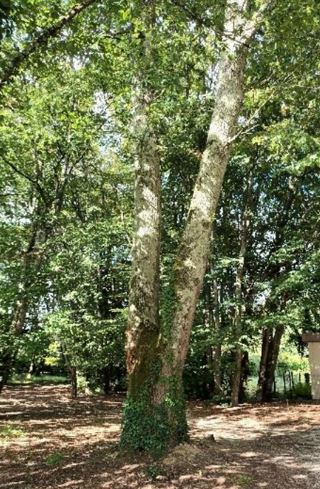
Population de chêne
Un arbre dominant de classe 300cm de circonférence avec fourche basse ; comptabilisé en 2 arbres de 140 cm
pour l’estimation du volume .
Ecorce rugueuse et bois de teinte brun clair à brun jaune en fonction de la teneur en tanin
Ramure étalée avec charpentières
Anastomose (ou soudure naturelle) sur 4 arbres
Fourches basses sur 2 arbres
Anastomose
L'anastomose est un phénomène biologique qui désigne la fusion physique et fonctionnelle de deux organes de même nature.
Chez les arbres, l'anastomose peut se produire entre les racines, les branches ou les troncs de deux végétaux, souvent de la même espèce. L'anastomose est une réaction de protection naturelle de l'arbre contre les blessures, les pathogènes ou les parasites. L'anastomose peut donner des formes curieuses aux arbres.
Chêne dominant

Slide 19
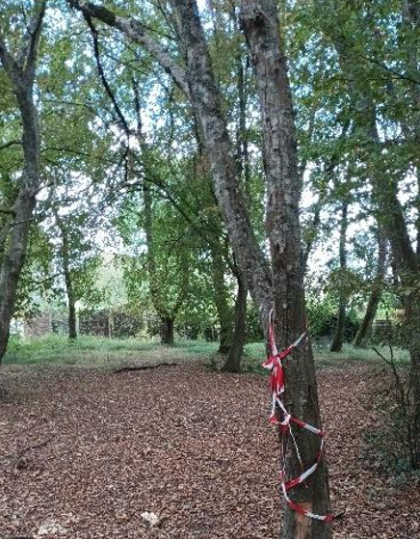
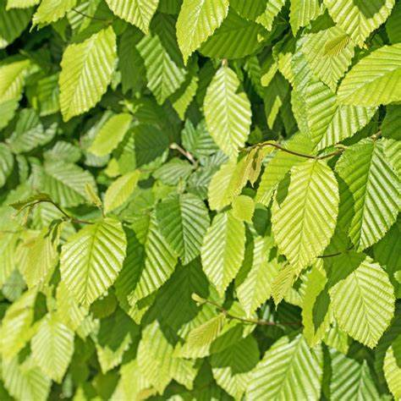
Etat sanitaire des charmes
Symptômes de maladie sur un charme
de classe 1, de circonférence 120cm
Arbre mort encore sur pied de classe 70cm.
Arbre mort signalé rubalise

Slide 20
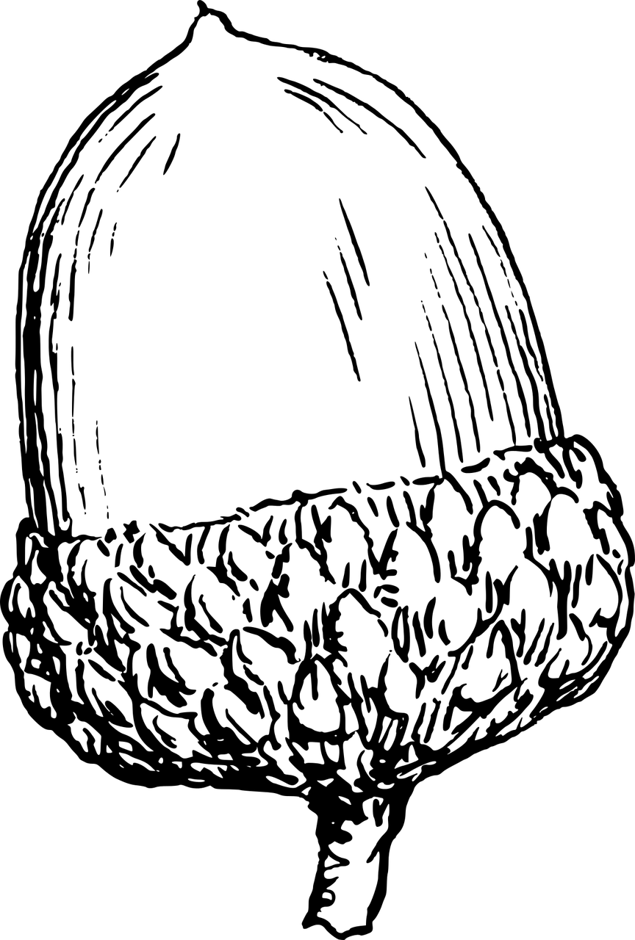
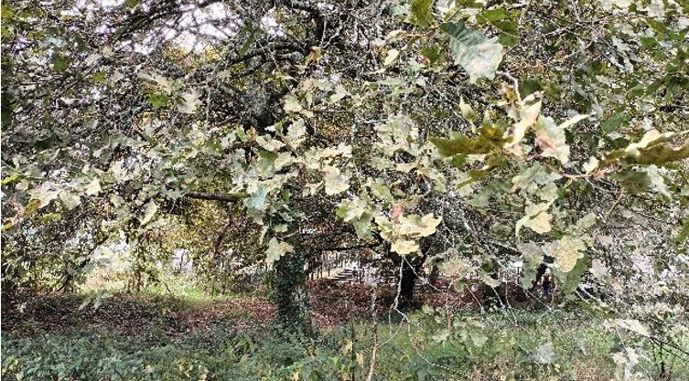
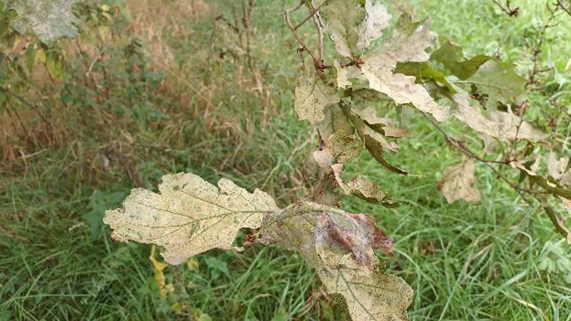
Etat sanitaire des chênes
Attaque du tigre du chêne ou punaise réticulée Corythucha arcuata :
Insecte piqueur suceur en France depuis mai 2017.
Dégâts observables sous la forme de nécroses visibles sur la face supérieure des feuilles et de taches orangées à brunes. Il en résultera un jaunissement généralisé des feuilles et leur chute prématurée.
Symptômes attaque de Tigre sur feuillage

Slide 21
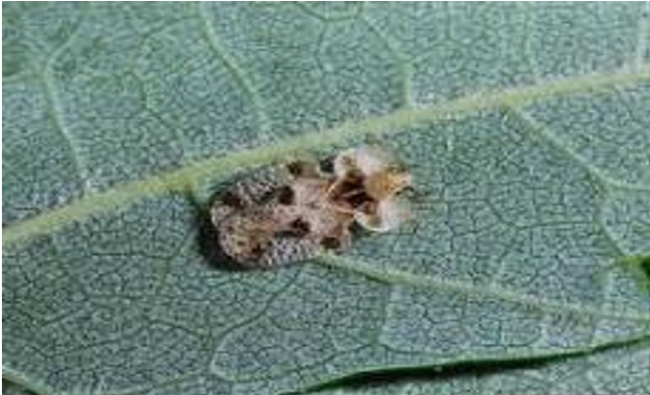
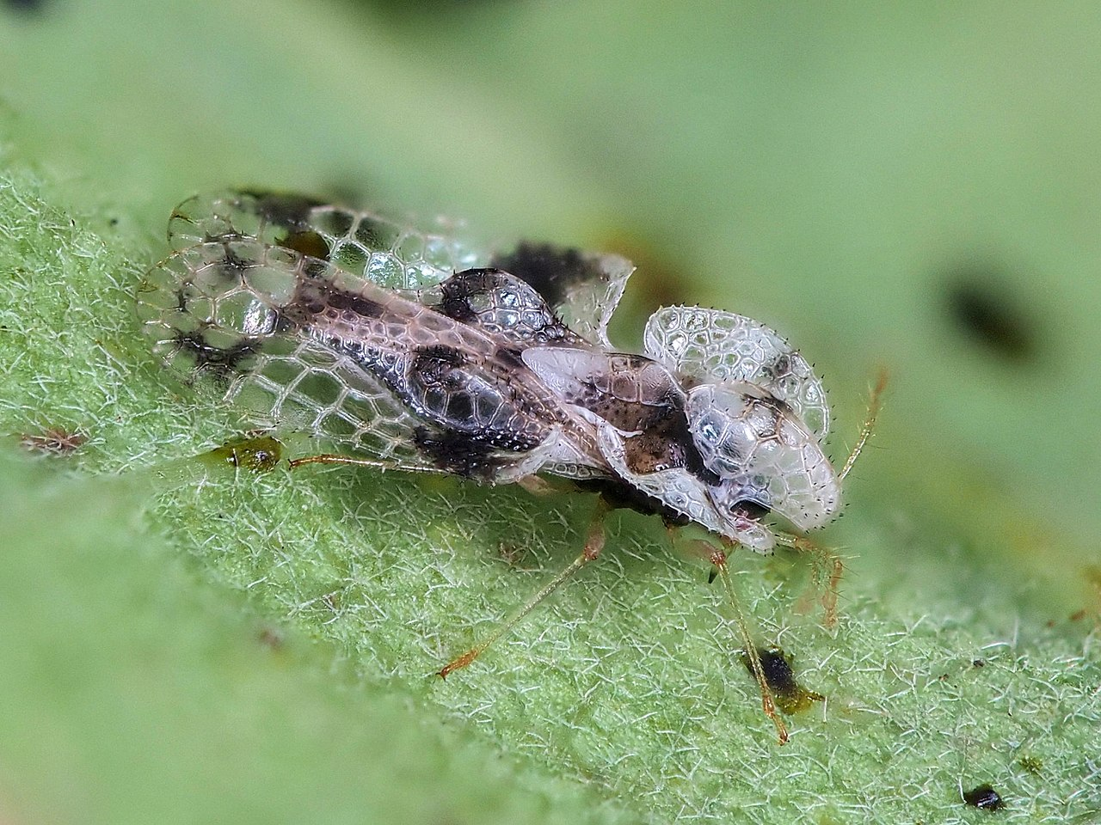
Tigre du chêne
Espèce d'insectes hémiptères, une « punaise » phytophage ravageuse de la famille des Tingidae, originaire du continent américain.
Le tigre du chêne mesure de 3 à 4 mm de long.
Afin de se nourrir, l'insecte perce les cellules des feuilles puis en aspire le contenu. Les feuilles perdent alors leur couleur verte et jaunissent, ce qui a pour conséquence de réduire jusqu'à 60 % la capacité des végétaux à réaliser la photosynthèse.
Quelques espèces de coccinelles, de chrysopes et d’araignées semblent se nourrir du tigre du chêne, mais de façon épisodique. Au début des années 2020, une étude montre que Beauveria, un champignon, peut potentiellement tuer le tigre du chêne.
Punaise réticulée ou Tigre du Chêne (Observation septembre 2023)

Slide 22
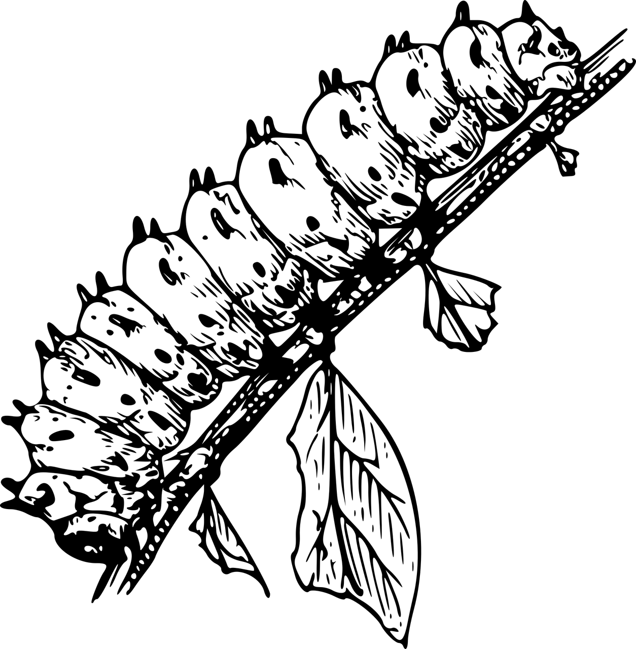
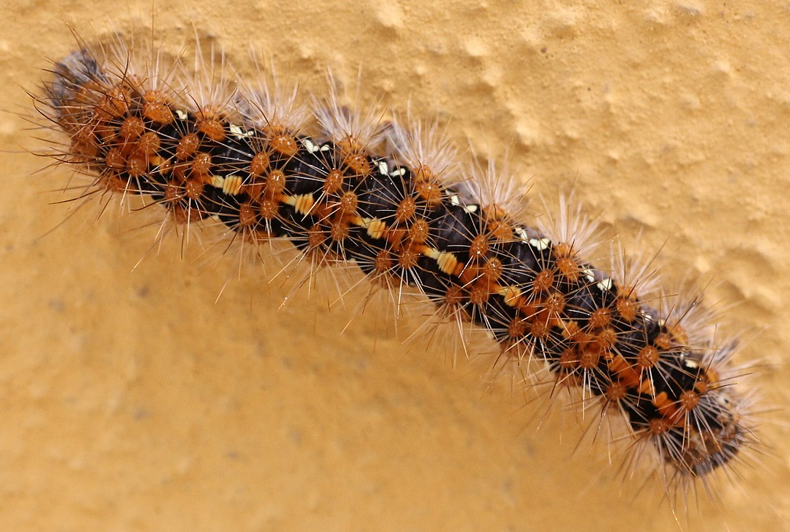
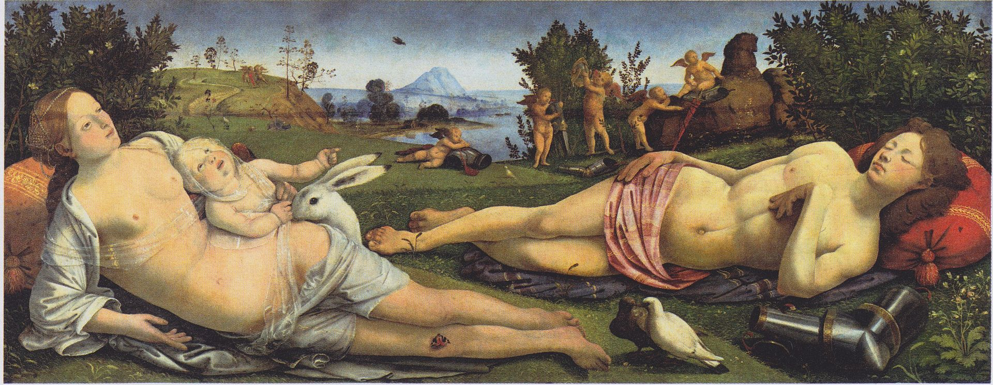
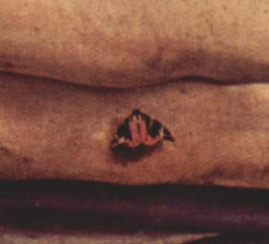
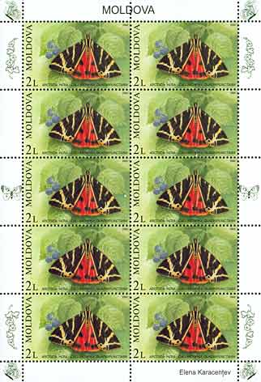
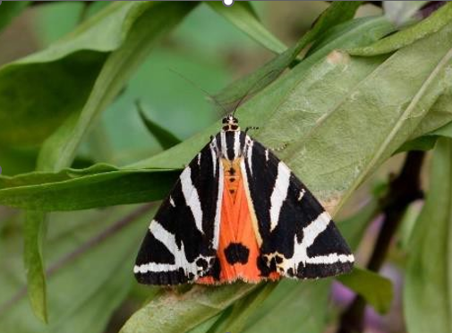
Habitat
Un papillon de l’espèce Ecaille chinée
a été observée le 19/07/2023 lors de l’inventaire
Ecaille chinée
L'Écaille chinée (Euplagia quadripunctaria) est une espèce de lépidoptères (papillons) de la famille des Erebidae et de la sous-famille des Arctiinae. On la trouve en Europe et au Moyen-Orient.
Les chenilles éclosent environ deux semaines après la ponte et atteignent rapidement 50 mm au maximum. La chrysalide est de couleur rouge foncé.
C'est un papillon des bois clairs et des broussailles, qui vole aussi bien le jour que la nuit.
Une Écaille chinée est représentée sur la jambe droite de Vénus du tableau Vénus, Mars et Cupidon du peintre Piero di Cosimo, vers 1490.
Ce papillon figure sur un timbre-poste de l'île de Jersey de 1991 sur un timbre moldave de 2003.

Slide 23
Analyse
Quantitative
environnementale

Slide 24
Bilan carbone théorique
Selon des standards actuels du dispositif « Label bas carbone » :
le gain carbone de 1 ha de futaie de feuillus est de l’ordre 93 tonnes (93 000kg)
de CO2 sur 30 ans ( 93 000/30ans= 3100kg par an)
Pour le bosquet dans son état actuel, pour un âge moyen de 60 ans :
93 tonnes x 2 x 0,1365 = 25 tonnes de CO2
à comparer au bilan carbone en France de 6,9 tonnes de CO2 /habitant / an
La croissance du bosquet pendant 60 ans a ainsi contribué à couvrir :
25t /6,9t = 3 à 4 ans de bilan carbone d’un habitant.

Slide 25
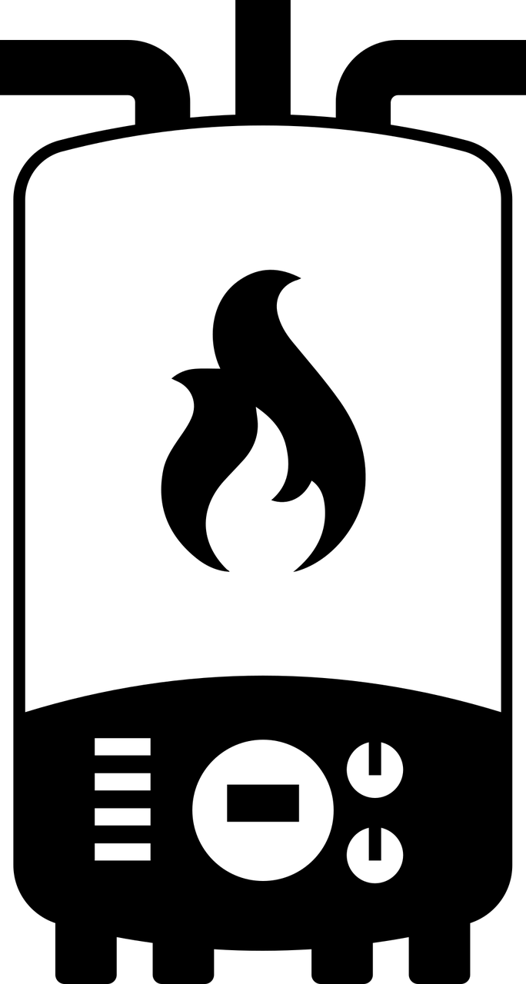
Pouvoir énergétique
Le charme a un pouvoir calorifique supérieur au chêne ( 110/96).
En moyenne, le pouvoir calorifique est estimé à :
4,3KW/ha par Kg ou 2000 kwh/ m3 densité de 500 kg/m3)
La conversion du volume du bosquet en stères est de 26 x1,5 = 39 stères
En chauffage occasionnel qui nécessite 3 stères/an,
cela couvre les besoins sur 13 ans
En chauffage d’appoint qui nécessite 5 stères/an,
cela couvre les besoins sur 8 ans
En chauffage principal qui nécessite 10 stères/an,
cela couvre les besoins sur 4 ans

Slide 26
Bilan économique
Sur une période
De 60 a 70 ans

Slide 27
Valeur du bois sur pied : 26 m3 x 20€ = 520€
Valeur théorique des aménités
Selon une valeur standard de 920€ /ha/an,
le bosquet (0ha1365) représente une valeur de bienfaits écologiques à la société de 43€ /an
Les compensations écologiques de pertes ou de dégâts provoqués par la construction d’autoroute , de ligne de chemin de fer ou autres destructions de l’état boisé se négocient sur la base de 50% de cette valeur soit 60
à70€ dans le cadre de contrats d’une durée de 30 ans.
Sur une période équivalente à l’âge du boisement cela représente une rente de l’ordre de 8000€
Reconstitution
Dans le cas où le boisement serait à reconstituer avec une densité équivalente.
Fourniture de plants racinés en grosse motte : 69 X 40€ = 2760€
Main d’œuvre 30 heures à 50€ = 1500€
Maitrise œuvre ; forfait 500€
Total 4760€
Dans le cas d’une réalisation forcée :
Produits 520€, Charges 4760€, Solde déficitaire de l’ordre de 4240€

Slide 28
Etude
topographique

Slide 29
En 2015 des élèves techniciens topographes, sous la conduite de leur professeur Monsieur Alain Davy, ont procédé à une étude topographique du site.
Il en a résulté un plan à l’échelle 1/250 comportant des courbes de niveau maitresses tous les 10m et les courbes de niveau médianes tous les 5 mètres .
Un effectif de 32 arbres est localisé, sans précision de dimension.
Ce relevé est intéressant du fait qu’il indique une variation d’altitude de 65 à 70 m avec une pente de direction Ouest–Est de 6,41%, favorable à l’écoulement des eaux de pluie.
Par comparaison à l’inventaire pied à pied de 2023, qui dénombre 69 arbres, on constate que seulement 32 arbres ont été inventoriés ce qui laisse à penser que seulement les arbres de plus grande taille ont été dénombrés excluant une grande partie des charmes.
Ce relevé permet aussi de déterminer les limites et la surface du terrain nu ou friche situé à l’est du bosquet avec pour limite la route de Fargues.

Slide 30
Friche
arborée

Slide 31
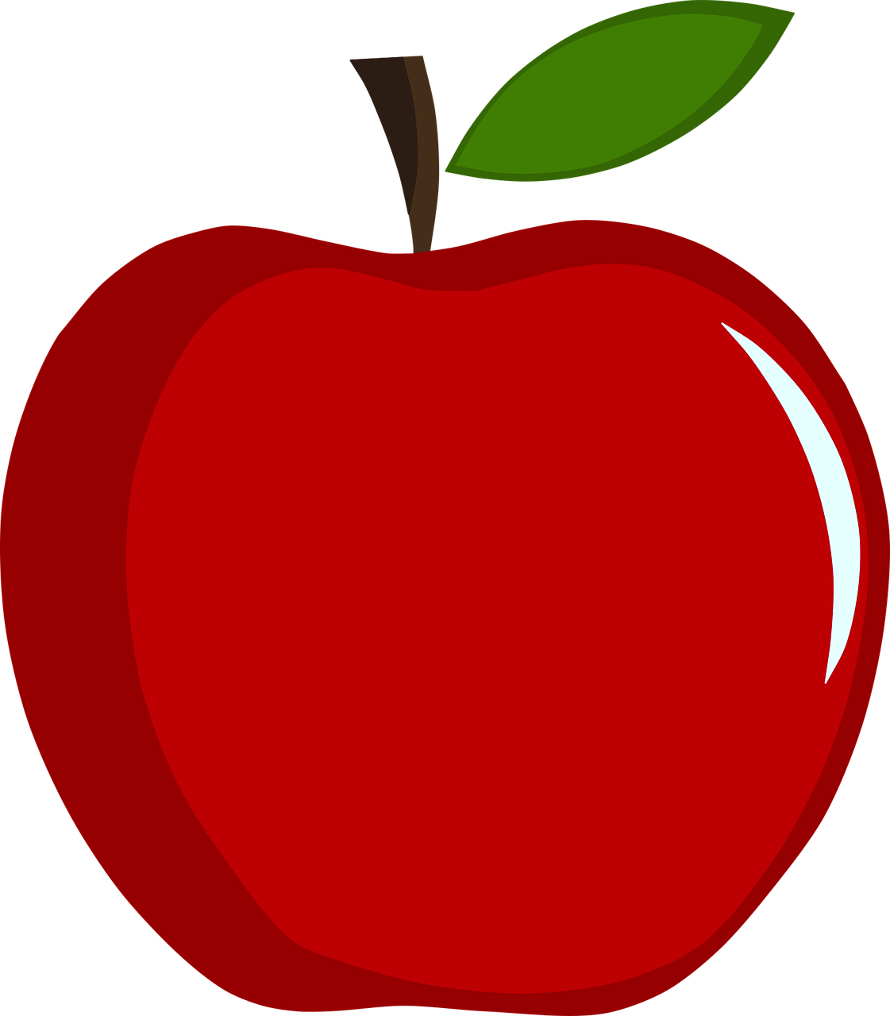
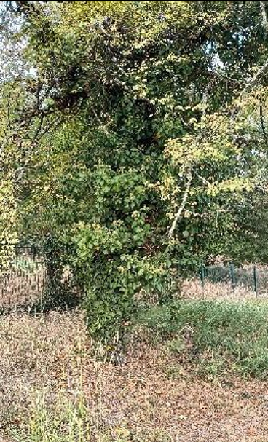
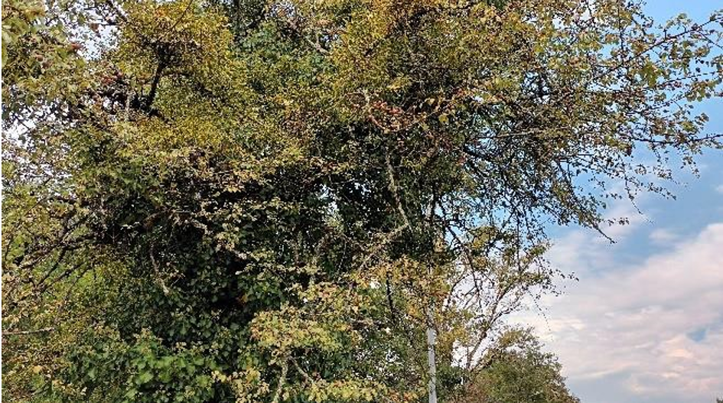
A l’Est du bosquet une surface de l’ordre de 2476m2 est occupée par 11 arbres selon le plan établi en 2015 :
Chêne
Robinier ou faux-acacia
Peuplier sur la forme de drageons issus de souche
Une butte de terre apportée occupe une partie de la surface sous la forme d’un remblai sur lequel poussent des plantes des graminées et des plantes rudérales.
A l’angle Sud-Est, sur la voie publique, un pommier à petit fruits (Malus sylvestris ou Malus domestica ) envahi par du lierre, du gui et du lichen a poussé. C’est un spécimen d’arbre nourricier rare en milieu urbain qui pourrait de ce fait être classé dans les arbres remarquables. Une bonne observation de l’arbre nécessite : un dégagement du tronc pour le libérer du lierre , une extraction de branches morte , un élagage et une taille de formation.
Les arbres en place sur la friche arborée méritent d’être maintenus et faire l’objet d’élagage bas ou de conduite de cime.
C’est une station qui parait convenir pour la plantation d’arbres qui poussent bien dans la région bordelaise de préférence à caractère ornemental ou historique.
Pommier sauvage Malus sylvestris : tronc couvert de lierre
Pommier sauvage Malus sylvestris : houpier avec petits fruits

Slide 32
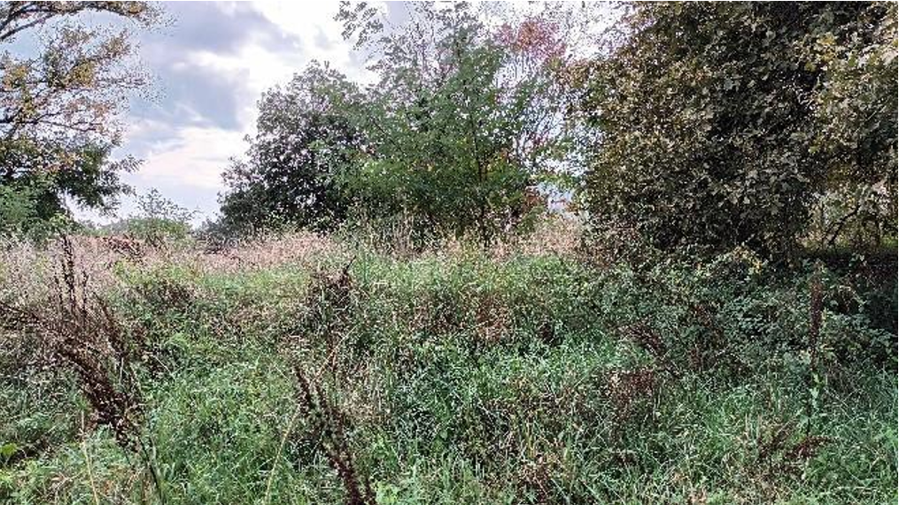
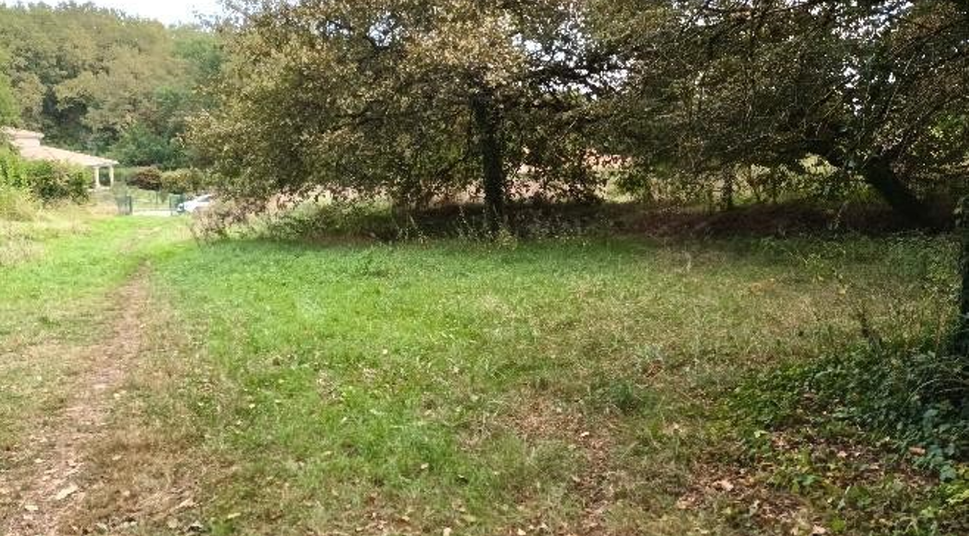
Remblai sur friche arborée
Friche arborée vue de la route de Fargues

Slide 33
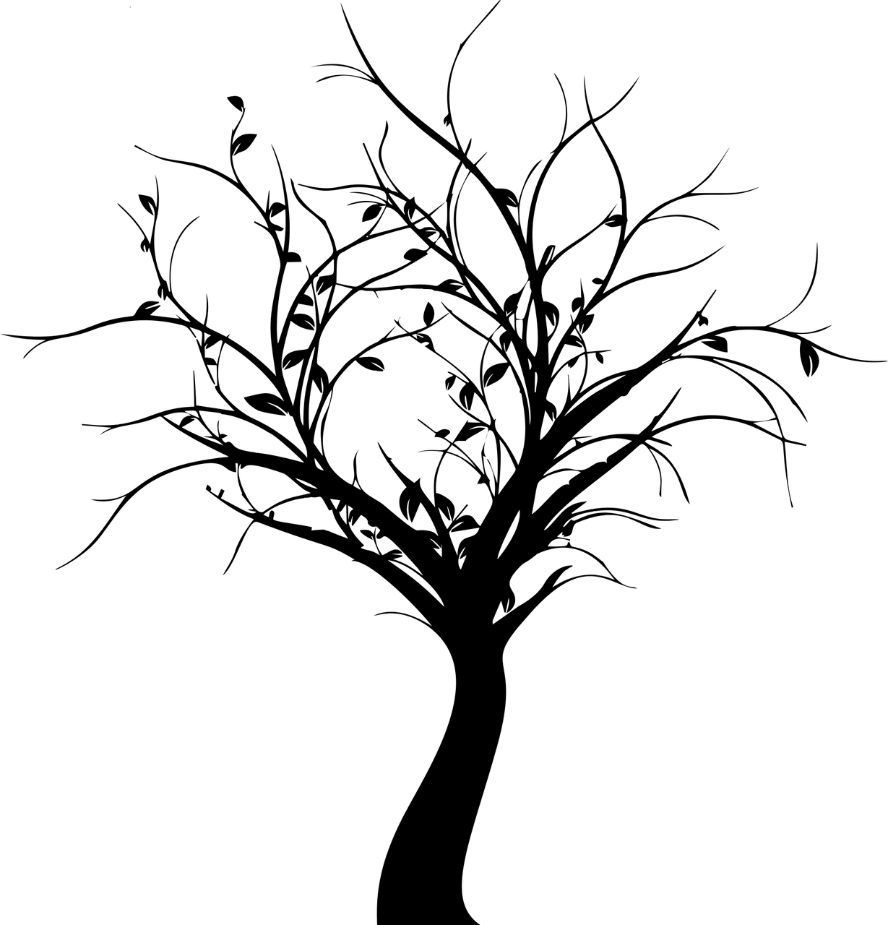
Arbres a intérêt historique ou patrimonial
Février d’Amérique
Ou Carouge à miel
ou acacia à trois épines
ou épines du christ
Savonnier de Chine
ou arbre aux lanternes
Margousier ou Lilas de Perse
Arbres à intérêt ornemental
Pacanier d’Amérique
En souvenir du séjour en région bordelaise du futur Président des Etats Uni Thomas Jefferson, c’est un arbre symbole de l’amitié Franco Américaine.
Sophora du Japon
En référence aux arbres du Parc de Marie Antoinette
dans les jardins du Petit trianon à Versailles.
Paulownia
Voisin du catalpa mais à croissance plus rapide.
Eponyme d’une fille du tsar Paul Premier de Russie.
Ginko biloba
Ou arbres aux 40 écus,
arbre de l’espoir,
symbole de la renaissance d’Hiroshima
Cyprès chauve
En mémoire à La Louisiane
Séquoia
Evocateur des grands parcs nationaux Américains

Slide 34
conclusion

Slide 35
Ce bosquet est un espace naturel remarquable dans un milieu urbain, cela constitue une micro-forêt avec des bienfaits qui en résultent :
Amélioration de la qualité de l’air par fixation du carbone.
Régulation de la température : Ombrage et îlot de fraicheur.
Conservation de la biodiversité : Refuge pour insectes et petite faune locale.
L’analyse met en évidence un faible intérêt économique mais un fort intérêt environnemental, cela justifie sa conservation en l’état et son classement en zone naturelle à conserver.
D’autre part cela peut être un outil pédagogique et de communication par un suivi de la croissance des arbres, de l’évolution de la végétation et de la faune : insecte, nidification ….
La friche arborée adjacente devrait été conservée
et enrichie par la plantation d’essences peu communes mais avec un grand intérêt ornemental ou historique.

Slide 36
Opération
« arbres d’aujourd’hui pour demain »
A l’initiative des associations CHAD et Ecopains
29 septembre 2023
Sur terrain communal de Carignan de Bordeaux
Bosquet de l’école maternelle

Slide 37
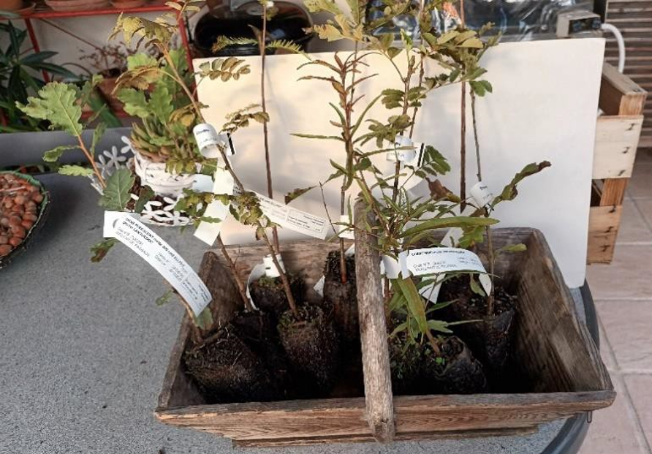
Objectif
Enrichir la friche arborée de l’école maternelle
Matériel végétal :
Panier de 10 plants forestiers
En motte de 200cm3
Tiges de 40 cm de hauteur
Origine :
Pépinière Forelite- Alliance de Nauton à Roquefort (Landes )

Slide 38
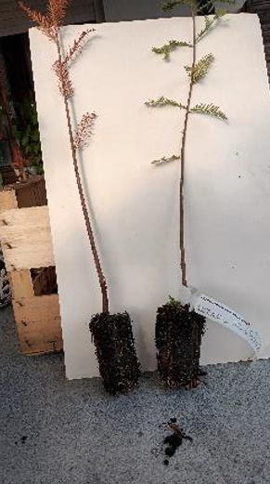
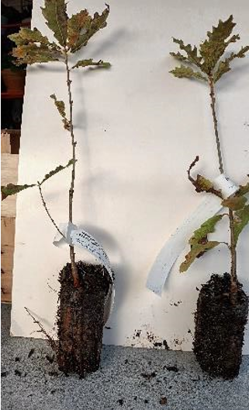
Contenu
du
panier forestier
Cyprès Chauve
Taxodum distichum
Chêne Sessile ou rouvre Quercus petrea
Chêne noir
Quercus nigra
Sorbier
Sorbus aucuparia
Chêne pubescent
Quercus pubescens
Chêne chevelu
Quercus cerris

Slide 39
Plantation sur la friche arborée de 2746m2
Opérateurs
Henri Boutet
Sylvie Lhomet
Régis Bertranet
Conditions climatiques
Début de période pluvieuse
Technique
Mise en place de 10 plants forestiers après nettoyage du terrain
Piquetage ; distance entre les plants de 4 à 6m de part et d’autre du chemin Plantation en potets ouverts à la pelle
Fertilisation : ¼ de seau (2500cm3) de compost au fonds du trou de plantation

Slide 40
Les arbres d’aujourd’hui pour demain

Slide 41
Visite du bosquet du petit Tourny
Avec Ecopains
Samedi 18 novembre 2023
Réflexions sur un îlot d’arbres en milieu urbain à Carignan de Bordeaux

Slide 42
Objectif
Prendre conscience de l’intérêt environnemental et patrimonial d’une micro-forêt
Attirer l’attention sur l’individualité des arbres
Prendre conscience de la croissance des arbres selon plusieurs critères
Evaluation du stock de bois sur pied et son équivalent en énergie
Bilan carbone
Bilan économique théorique

Slide 43
28 participants

Slide 44
CONCLUSION
Ce bosquet est un espace naturel remarquable dans un milieu urbain
cela constitue une micro-forêt avec bienfaits qui en résultent :
Amélioration de la qualité de l’air par fixation du carbone
Régulation de la température : Ombrage et ilot de fraicheur
Conservation de la biodiversité : Refuge pour insectes et petite faune locale
L’analyse met en évidence un faible intérêt économique mais un fort intérêt environnemental, cela justifie sa conservation en l’état et son classement en zone naturelle à conserver.
D’autre part cela peut être un outil pédagogique et de communication par un suivi de la croissance des arbres, de l’évolution de la végétation et de la faune : insecte, nidification ….
La friche arborée adjacente devrait été conservée et enrichie par plantation d’essences peu communes mais avec un grand intérêt ornemental ou historique.

Slide 46
REALISATion
Régis Bertranet avec la collaboration de membres du bureau
Geneviève Campillo –Cendrez Micheline
Marie Claude Erbanie -Gizard Marc
Le Galiard Danièle - Reynaud Jacqueline
Jeannie Poulet
Remercîments à Alain Davy et Aurélie Demunico

